Slide 1




Oscilador Estocástico
Carteras de Inversión
Análisis Técnico

Slide 2
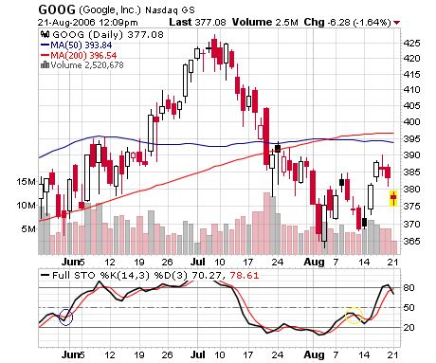


Definición
CARTERAS DE INVERSIÓN
El oscilador estocástico es una variable de tipo estadístico que se construye a través de la posición de un precio o cotización con respecto a su mínimo y su máximo, dentro de un periodo de tiempo determinado. Esta variable se ubica dentro de un intervalo cerrado (0,1), es decir entre 0% y 100%.

Slide 3
Definición
CARTERAS DE INVERSIÓN
El oscilador estocástico fue desarrollado en los años 50 por George C. Lane. De acuerdo al propio George C. Lane, este indicador le da seguimiento a la velocidad o el impulso del precio.
El impulso cambia de dirección antes de que lo haga el precio. De esta manera, las divergencias alcistas o bajistas en este indicador pueden emplearse para pronosticar posibles cambios de tendencia en el precio de un activo financiero en el mercado.

Slide 4
Consideración 1
Consideración 2
Las divergencias alcistas o bajistas en este indicador pueden emplearse para pronosticar posibles cambios de tendencia en el precio de un activo financiero en el mercado
Debido a que este indicador está vinculado a los rangos (sus señales son más fiables cuando el precio se mueve dentro de un rango bien definido).
Consideración 3
Consideración 4
Es una herramienta bastante útil para identificar niveles o condiciones de sobre compra y sobre venta.
Osciladores de (14,3) son usados usualmente para comparar periodos diarios, mientras que osciladores de (20,5) son usados para periodos mensuales, pues el mes tiene 20 días hábiles.

Slide 5
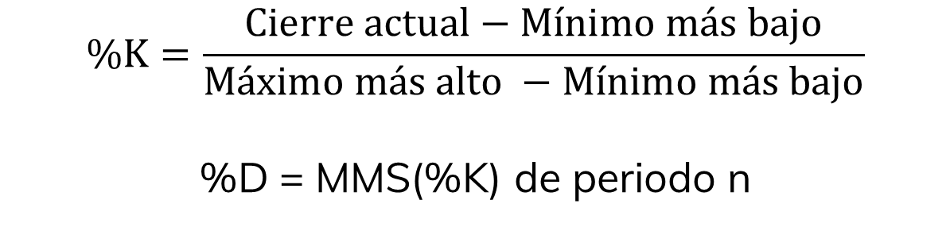
Cálculo
Mínimo más bajo
Es el valor más bajo del conjunto de periodos en el que estemos trabajando, (si usamos un periodo de 14 días, comparamos los mínimos de ese periodo y obtenemos el valor más bajo).
$$\%K=\frac{Cierre actual−Mínimo más bajo}{Máximo más alto −Mínimo más bajo}$$
%D = MMS(%K) de periodo n
Máximo más alto
Es el valor más alto del conjunto de periodos analizados, es decir, si trabajamos con periodos de 14 días, entonces nos fijamos en la columna de máximos y calculamos el máximo de cada periodo.
Cálculo del OE
Periodos
La configuración por defecto para el oscilador estocástico es de 14 periodos, que pueden ser meses, semanas, días, horas o cualquier otro marco de tiempo.
La línea del %D, que es la media móvil simple de n periodos de %K, se traza junto a este para que actúe como línea de señal.

Slide 6



Ejemplo
El oscilador estocástico mide el nivel del cierre con respecto al rango entre el máximo y el mínimo durante un periodo de tiempo determinado.
Ejemplo:
Máximo más alto = 110
Mínimo más bajo = 100
Precio de cierre = 108
%K = $\frac{108−110}{110−100}∗100$=8%

Slide 7
Estocástico rápido
(14,3)
En esta versión, el %K suele ser algo volátil.
%K rápido = %K calculado con la fórmula original de G. Lane.
%D rápido = media móvil simple del %K rápido.
Debido a que el %D en el oscilador estocástico rápido se utiliza para generar las señales, fue creado el oscilador estocástico lento para reflejar este énfasis.
%K lento = %K rápido suavizado por medio de una media móvil simple de 3 periodos.
%D lento = media móvil de 3 periodos del %K lento.
Estocástico lento
(14,3)
TIPOS DE ESTOCÁSTICO
Estocástico total
(14,3,3)
%K total: %K rápido suavizado por medio de una media móvil simple de X periodos.
%D total: media móvil simple de X periodos del %K total.

Slide 8
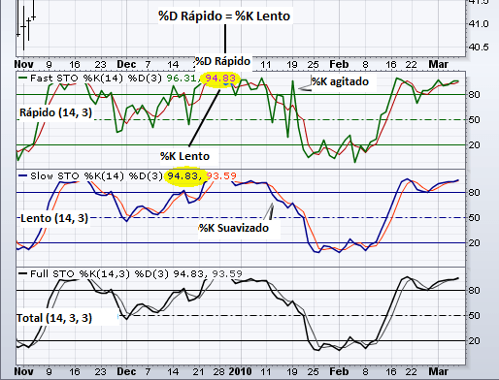
Tipos de estocástico: lento, rápido, total

Slide 9
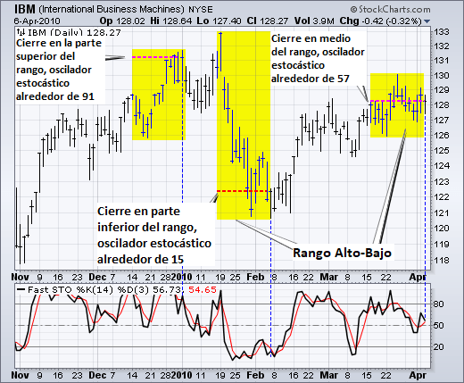
Interpretación
El oscilador estocástico genera valores por arriba de 50% cuando el cierre está en la mitad superior del rango de precios y abajo de 50% cuando el cierre se encuentra en la mitad inferior del rango.

Slide 10
Condiciones de sobre venta y sobre compra
100%
Sobrecompra
80%
20%
Sobreventa
0%
El enfoque tradicional establece el nivel 80% para marcar el punto sobre el cual el mercado está en condición de sobre compra mientras que el nivel 20% es el punto por debajo del cual el mercado está en sobre venta.
Estos niveles siempre pueden ajustarse para adaptarse a las necesidades del analista y a las características del activo que se está estudiando.

Slide 11

Condiciones de sobre venta y sobre compra
Valores arriba de 80% del oscilador estocástico de 20 días indican que el activo subyacente se está cotizando cerca de la parte superior del rango entre el máximo y el mínimo para el periodo de 20 días analizado. Por el contrario, valores por debajo de 20 se producen cuando un activo financiero se está cotizando en el extremo inferior del rango entre el máximo y el mínimo.

Slide 12
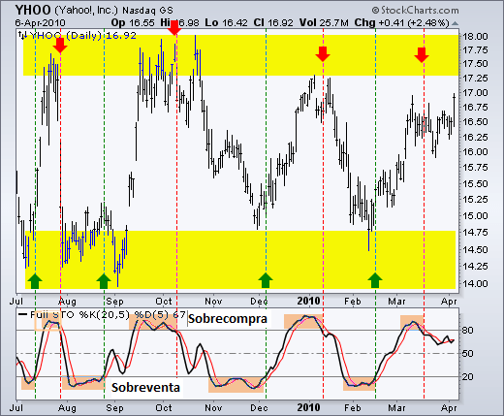
Ejemplo:
Oscilador estocástico total (20,5,5)
El rango del precio estuvo entre 14 y 18, rango ideal para utilizar el oscilador estocástico.
El oscilador indica sobre compra y fortaleza en el mercado cuando está arriba de 80%.
Movimientos abajo de 80% señalan una posible reversión en el precio o un fallo a la hora de tratar de atravesar una resistencia (línea punteada roja).
Indica sobre venta y debilidad en el mercado cuando está abajo de 20%.
Un movimiento arriba de 20% es necesario para señalar una posible reversión al alza en el precio o un fallo a la hora de tratar de atravesar un soporte (línea verde).

Slide 13

Divergencias
Las divergencias se forman cuando un nuevo alto o bajo en el precio no es confirmado o correspondido por el oscilador estocástico.

Slide 14
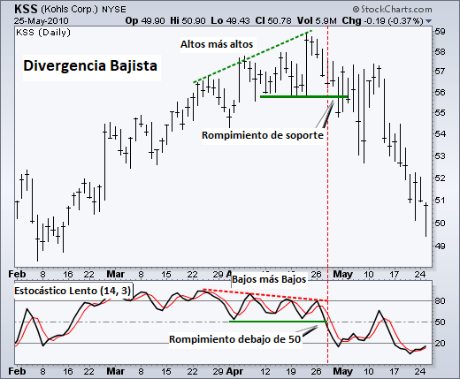
Divergencia alcista
Divergencia bajista
Se puede confirmar con un rompimiento de una resistencia en el gráfico de precios o un rompimiento del oscilador estocástico arriba del nivel 50%.
La divergencia alcista se produce cuando el precio genera mínimos más bajos mientras que el indicador forma mínimos más altos. Este fenómeno indica una disminución en el momentum bajista lo que puede ser la señal de una posible reversión alcista.
Se puede confirmar con el rompimiento de un soporte en el gráfico de precios o un rompimiento del oscilador estocástico por debajo del nivel 50%.
Una divergencia bajista se forma cuando el precio genera máximos más altos pero el oscilador estocástico forma máximos más bajos. Esto indica una disminución del momentum alcista lo que puede ser la señal de una posible reversión bajista.

Slide 15
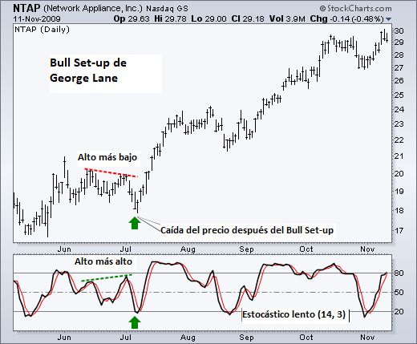
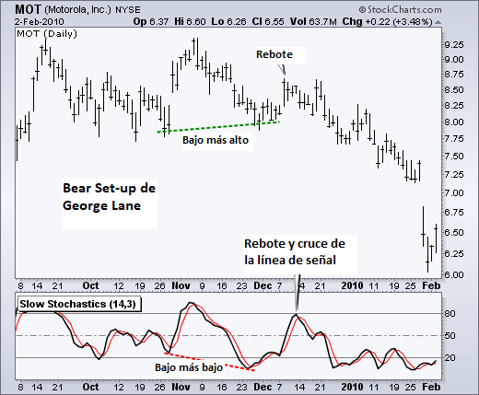
Bull Set-up
Bear set up
Esta forma de divergencia solo nos indica una condición del mercado y no es una señal
El precio del instrumento forma un máximo más bajo mientras que el oscilador estocástico produce un máximo más alto. A pesar de que el precio no puede superar el alto previo, los máximos más altos en el indicador señalan el fortalecimiento del momentum alcista
El precio forma un bajo más alto mientras el oscilador estocástico generar un mínimo más bajo. Aunque el precio se mantenga por encima de su bajo previo, el mínimo más bajo en el oscilador estocástico muestra un incremento en el momentum bajista

